Slide 1
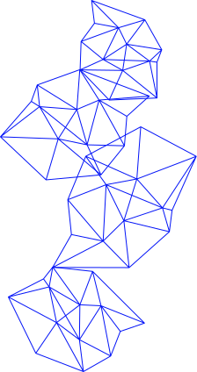


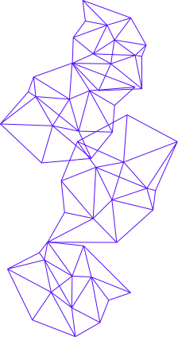
DIGGID
Pengenalan
Latar Belakang
WAHYU AGUNG LAKSONO
Alur Aplikasi
XII RPL-1
ERD

Slide 2
PENGENALAN
DIGGID adalah sebuah platform pembelajaran berbasis website. Di dalam DIGGID terdapat kelas/kursus yang dapat dibeli oleh pengguna untuk digunakan sebagai bahan belajar oleh mereka.
DIGGID menyediakan kelas/kursus serta kemudahan dalam mengakses materi di dalamnya.

Slide 3

LATAR BELAKANG
Di zaman sekarang kita dapat mempelajari skill-skill baru dengan mudah melalui internet. Namun beberapa orang masih belum tahu di mana mereka bisa mendapatkan akses untuk belajar.
DIGGID menyediakan pembelajaran yang menarik berbasis video sehingga pengguna dapat mengaksesnya kapanpun dan dimanapun.

Slide 4
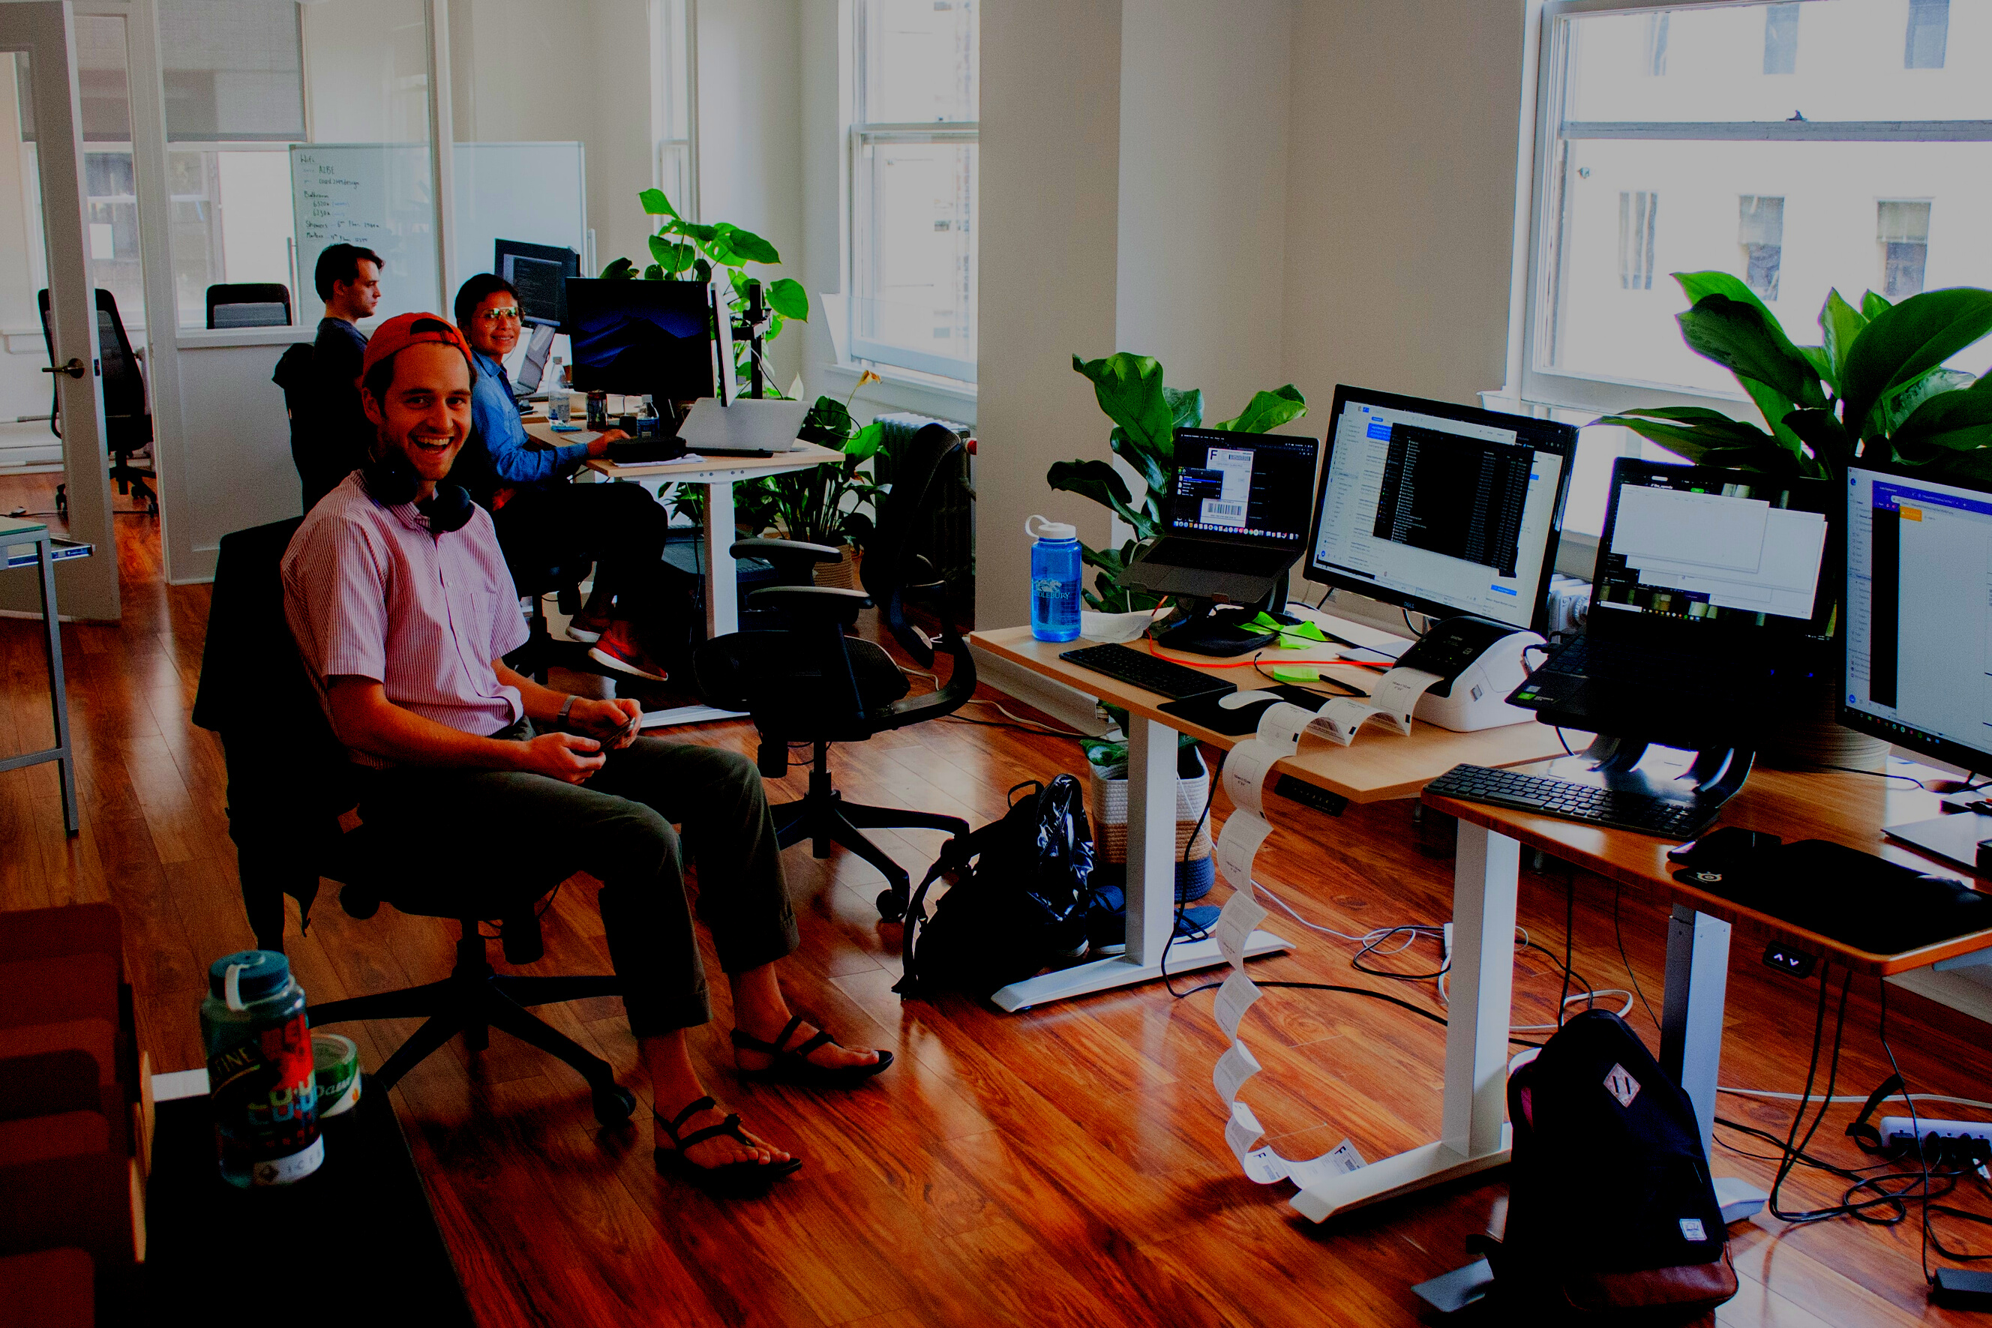
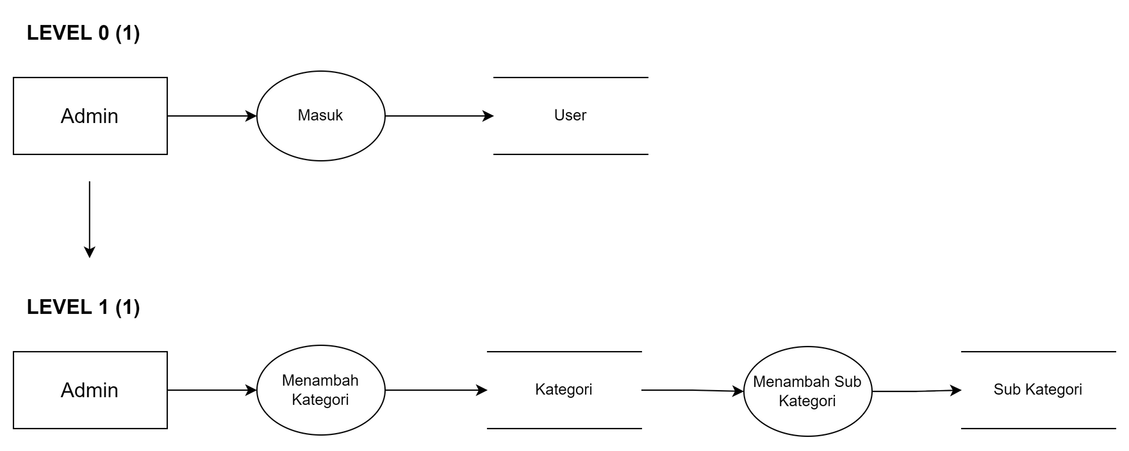
ALUR APLIKASI (ADMIN)

Slide 5
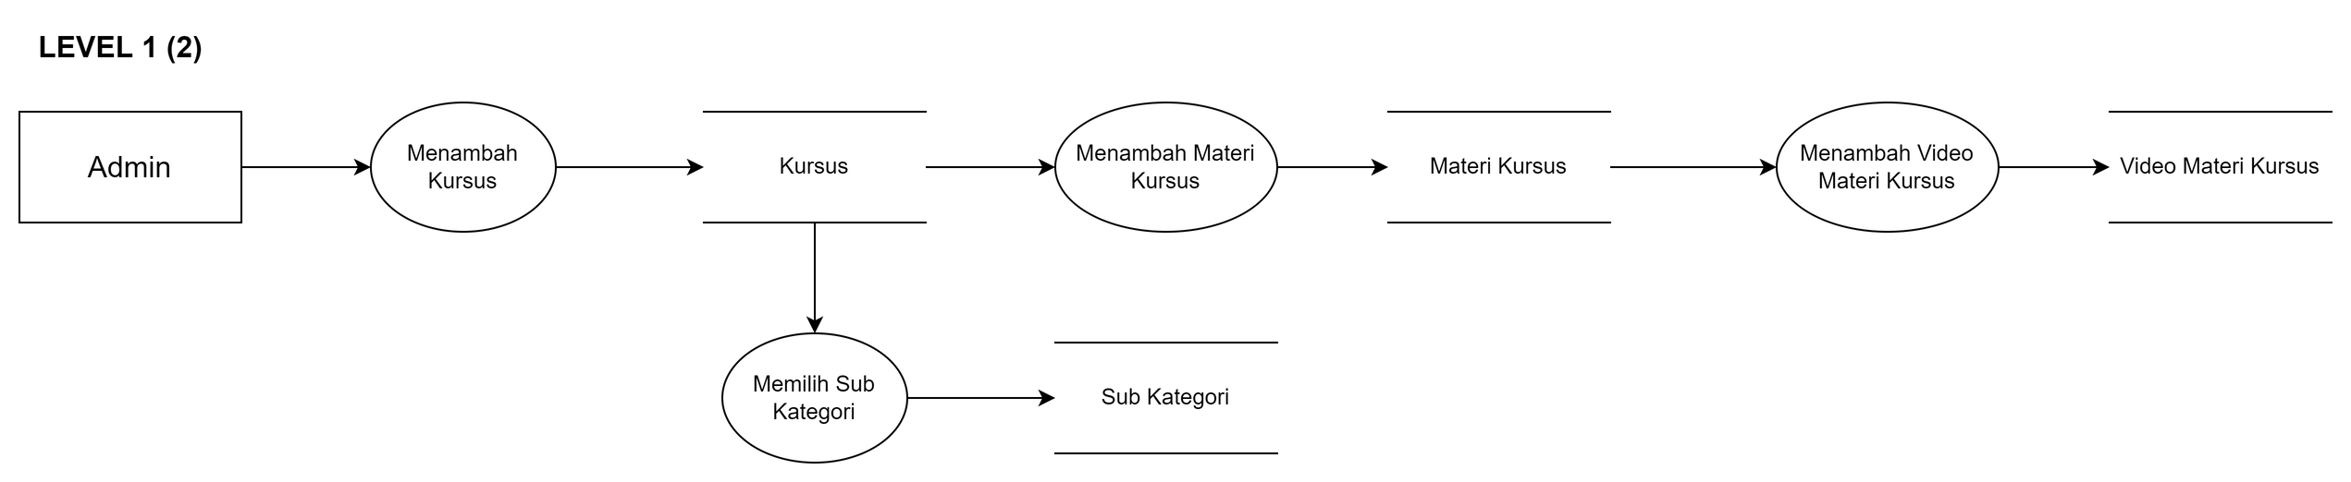
ALUR APLIKASI (ADMIN)

Slide 6
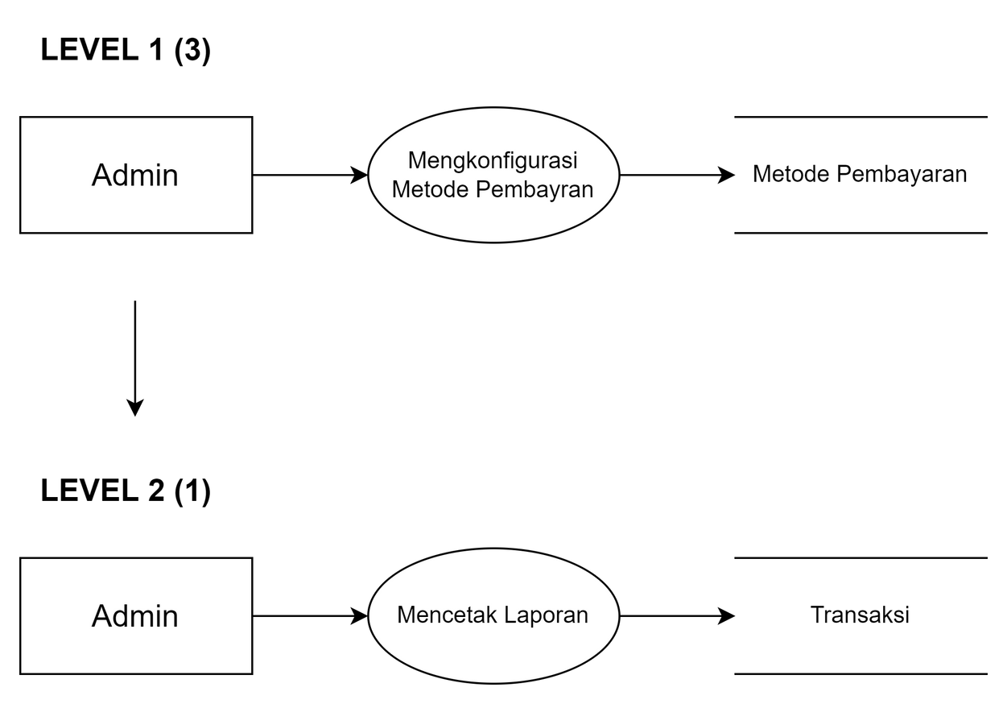
ALUR APLIKASI (ADMIN)

Slide 7
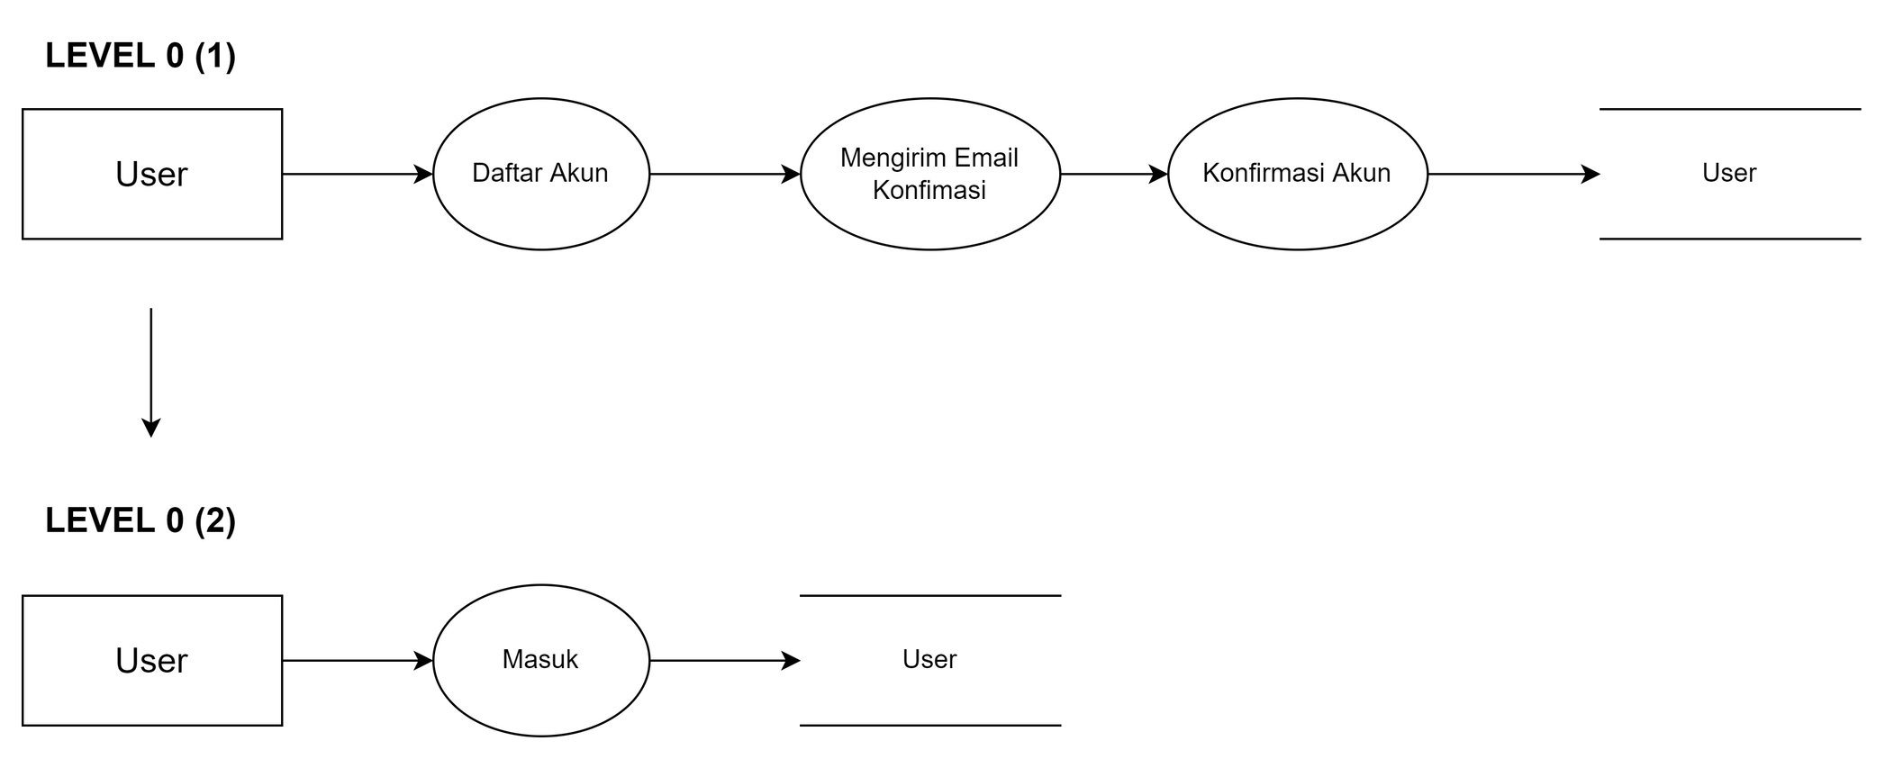
ALUR APLIKASI (USER)

Slide 8
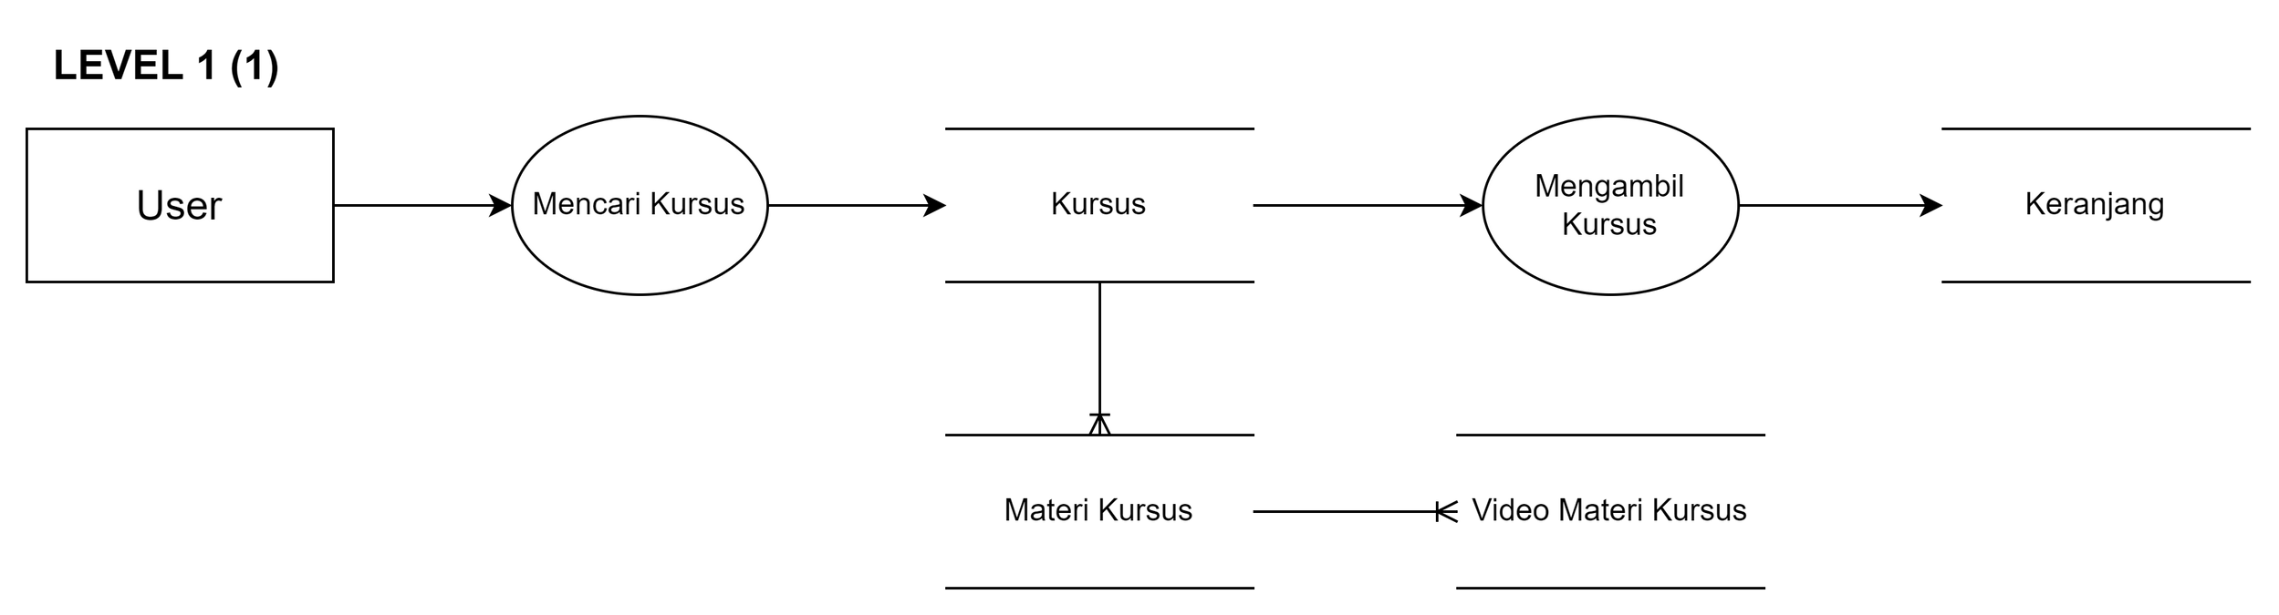
ALUR APLIKASI (USER)

Slide 9
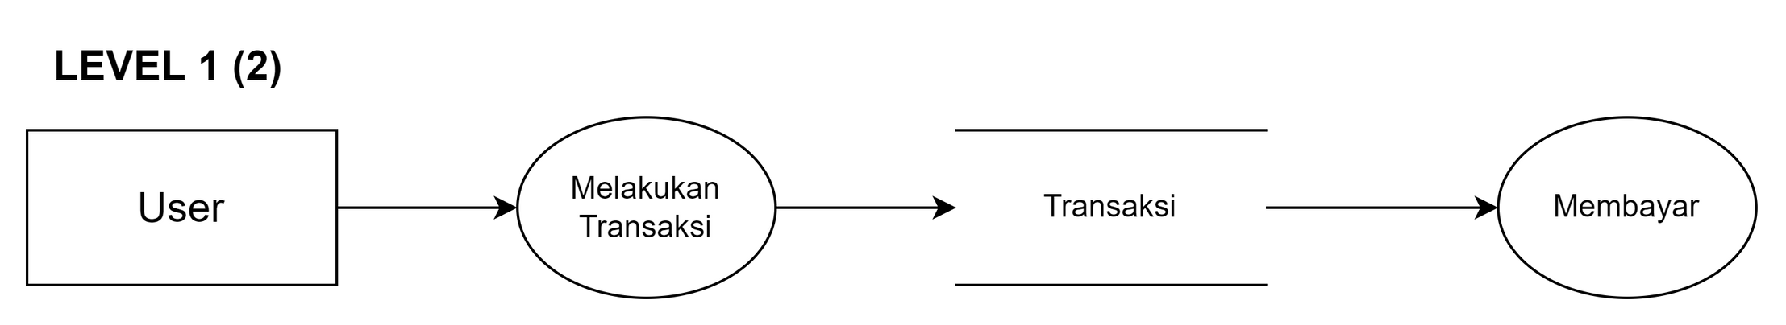
ALUR APLIKASI (USER)

Slide 10
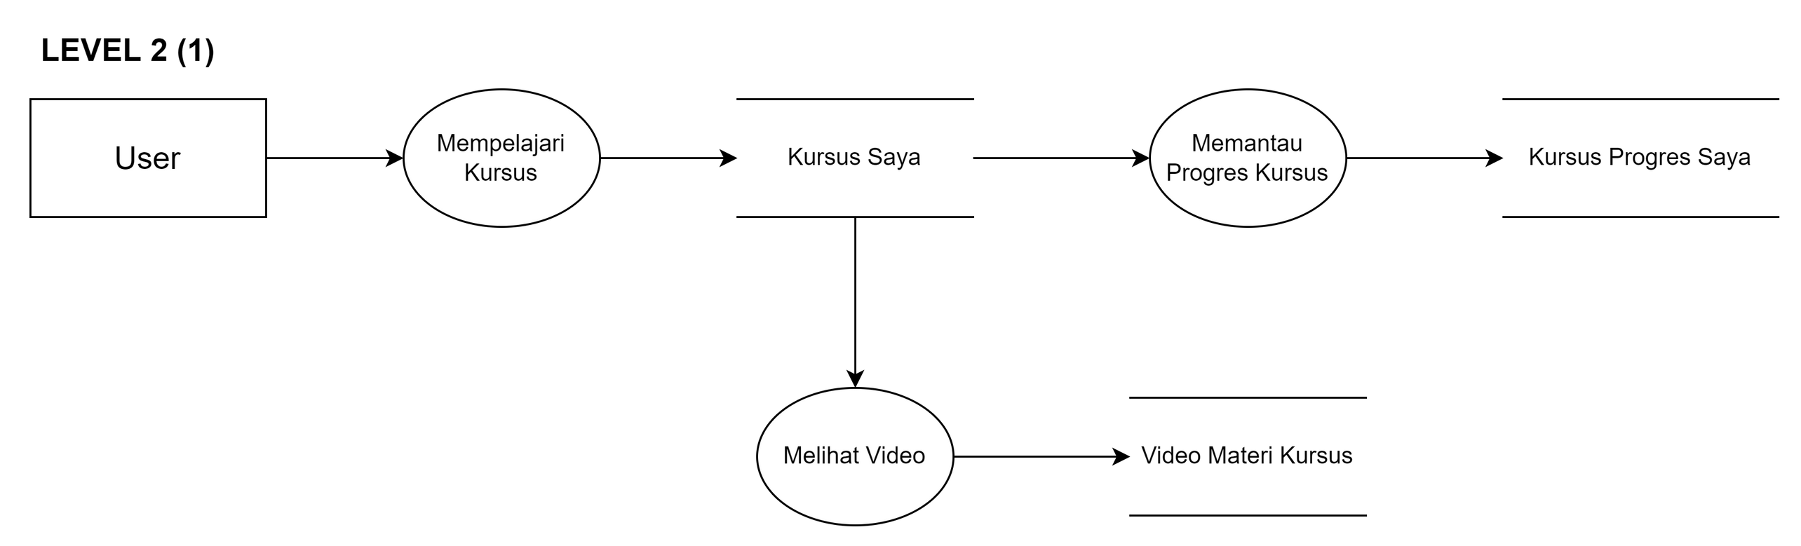
ALUR APLIKASI (USER)

Slide 11
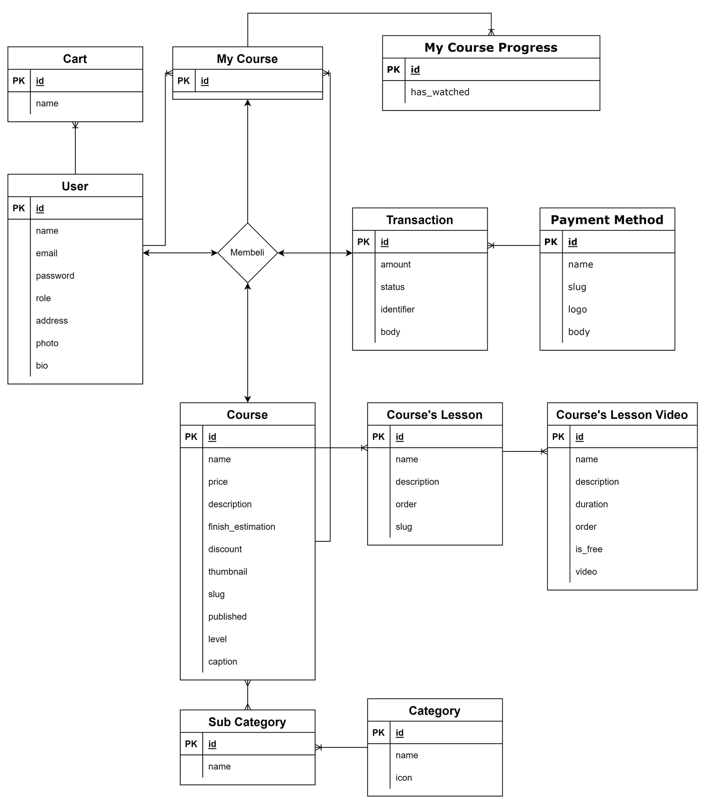
ERD

Slide 12
TERIMA KASIH :)

